Slide 1
Top 10 Länder nach Anzahl neuer COVID-19-Fälle
179.241.734 Fälle (-2,5% im Vergleich zu Vorwoche)
3.889.723 Todesfälle (2,2%)
Land | Fälle kumulativ | Neue Fälle (7T) | Veränderung % (7T) | Trend | 7T-Inzidenz/ 100.000 Ew | R (7T) | CFR % | Mind. eine Dosis* | Vollst. Geimpft*
Brasilien | 18.054.653 | 521432 | 5,11 | ▲ | 245,31 | 1,07 | 2,8 | 31,5% | 11,6%
Indien | 30.082.778 | 382465 | -26,05 | ▼ | 27,71 | 0,77 | 1,3 | 17,5% | 3,7%
Kolumbien | 3.997.021 | 194969 | 2,37 | ▲ | 383,17 | 1,04 | 2,53 | 20,6% | 10,2%
Argentinien | 4.298.782 | 126040 | -23,13 | ▼ | 278,88 | 0,87 | 2,1 | 32,9% | 8,3%
Russische Föderation | 5.388.695 | 124648 | 29,71 | ▲ | 85,41 | 1,2 | 2,44 | 14,0% | 10,7%
Indonesien | 2.053.995 | 103719 | 61,22 | ▼ | 37,92 | 1,33 | 2,72 | 8,9% | 4,6%
Südafrika | 1.861.065 | 86753 | 41,35 | ▲ | 146,27 | 1,3 | 3,18 | 4,7% | 0,8%
USA | 33.243.529 | 79897 | -11,93 | ▼ | 24,14 | 0,85 | 1,8 | 53,2% | 45,1%
Vereinigtes Königreich | 4.667.874 | 78056 | 44,39 | ▲ | 114,98 | 1,24 | 2,74 | 64,0% | 46,8%
Iran | 3.128.395 | 68260 | -1,67 | ▼ | 81,27 | 1,02 | 2,66 | 4,8% | 1,1%
Quelle: WHO, Stand: 24.06.2021; *https://ourworldindata.org/covid-vaccinations, 25.06.2021

Slide 2
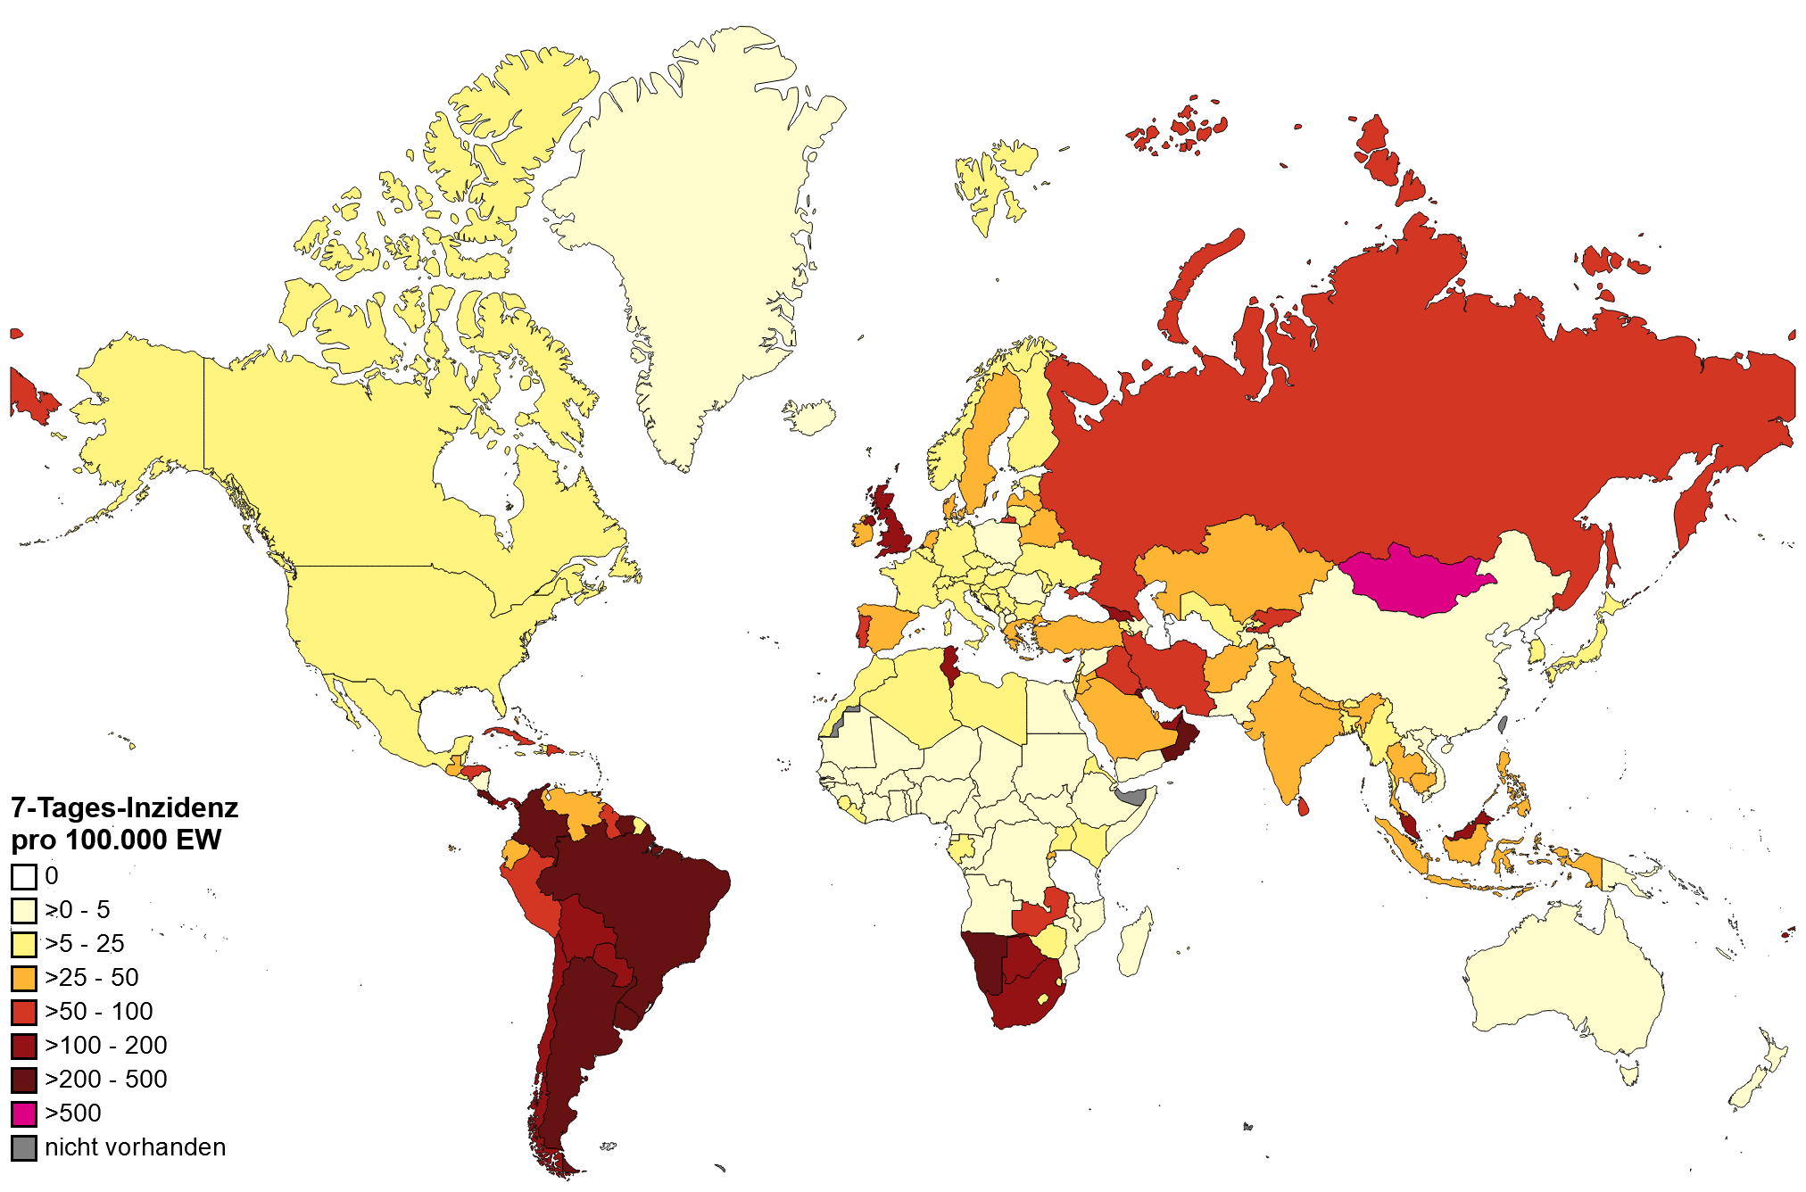
7-Tages-Inzidenz pro 100.000 Einwohner weltweit
Quelle: WHO, Stand: 24.06.2021

Slide 3
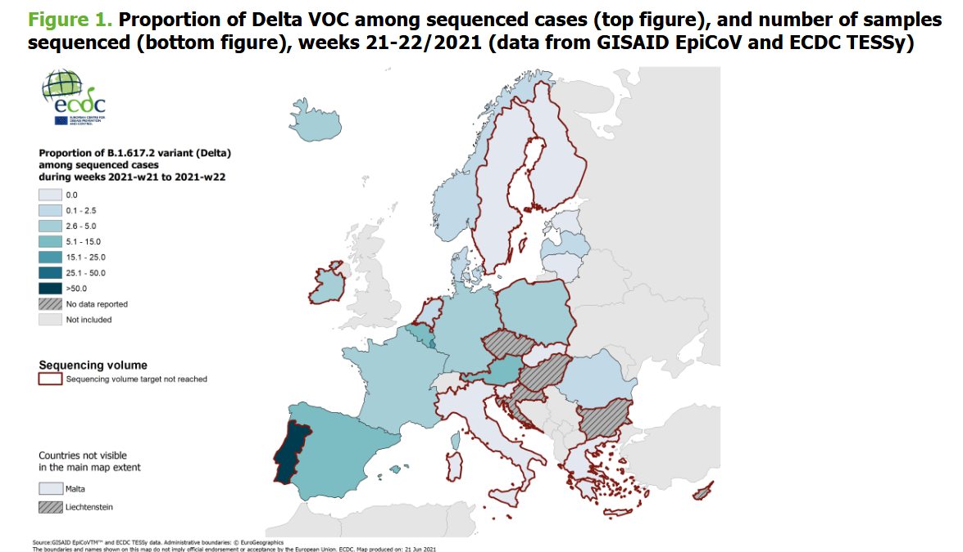
ECDC Threat Assessment, 23.06.2021: Implications for the EU/EEA on the spread of the SARS-CoV-2 Delta (B.1.617.2) variant of concern
Land | Anteil Delta-Variante | KW
Belgien | 13,3% | 23-2021
Dänemark | 5,9% (34/617) | 24-2021
Frankreich | 10,5% (L452R), n = 782 | 23/24-2021 (12. – 18.06.2021)
Luxemburg | 36% (n =21) | 23-2021
Österreich | 12,7% (131/1.031) | 24-2021
Niederlande | 2,8% (15/538) | 22-2021
Schweiz | 3,8% (17/443) | 22-2021
Polen | 2,5% (n =6) | 21/22-2021
Slowakei | 0 | 21/22-2021
Portugal | 70% in Lissabon, 20% im Norden des Landes | 22/23-2021
Russland | 90% in Moskau, 85% in St.Petersburg | Unklar
Anstieg des Delta-Anteils in EU bis Anfang August auf 70%, bis Ende August auf 90%
(based on estimated transmission advantage in modelling forecast)
Notes:
https://www.ecdc.europa.eu/en/publications-data/threat-assessment-emergence-and-impact-sars-cov-2-delta-variant
Annahmen basieren auf modelling forecast

Slide 4
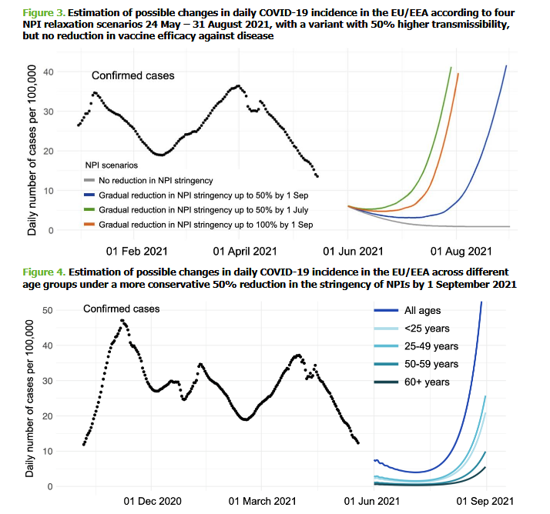
ECDC Threat Assessment, 23.06.2021 Modellierung – COVID-19-Inzidenz
Lockerung der NPI könnten zu schnellem und signfikantem Anstieg von neuen Fällen in allen Altersgruppen führen
Höchste Inzidenzen bei <50-Jährigen zu erwarten
Anstiege der Inzidenzen in Verbindung mit Anstieg von Hospitalisierung und Todesfällen zum Niveau im Herbst 2021 (siehe Backup)
Notes:
4 Szenarien:
grau: Fortsetzung der aktuellen NPI
grün: schrittweise Lockerung um 50% der aktuellen Maßnahmen bis 01.07.
Blau: schrittweise Lockerung um 50% der aktuellen Maßnahmen bis 01.09.
Orange: schrittweise Lockerung um 100% der aktuellen Maßnahmen bis 01.09.
• Available evidence of Delta VOC characteristics indicative of:
− increased transmissibility [4,11-13],
− higher hospitalisation risk/increased severity [4,15],
− low vaccine effectiveness for symptomatic disease after partial vaccination (eg, one dose for two dose vaccines) [19];
• Data on current vaccination coverage in EU/EEA countries [21];
• Indications for plans for partial relaxation of NPIs by most EU/EEA countries.

Slide 5
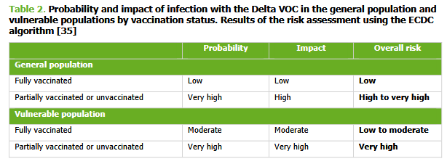
ECDC Threat Assessment, 23.06.2021 Risikobewertung und Empfehlungen
Vollständige Impfung von Personen mit erhöhtem Risiko für einen schweren Krankheitsverlauf so früh wie möglich (Verabreichung der 2. Impfung zum frühest möglichen Zeitpunkt)
Aufrechterhaltung der NPI auf Level, um „community transmission“ der Delta-Variante zu verhindern bis größere Anteile der Bevölkerung vollständig geimpft sind (Vermeidung eines Wiederanstiegs der neuen Fälle mit möglichem Anstieg von Hospitalisierung und Mortalität)
Intensivierung der genomischen Surveillance (ausreichend große, repräsentative Stichprobe und gezielte Surveillance, wöchentliche Aktualisierung)
Notes:
• Available evidence of Delta VOC characteristics indicative of:
− increased transmissibility [4,11-13],
− higher hospitalisation risk/increased severity [4,15],
− low vaccine effectiveness for symptomatic disease after partial vaccination (eg, one dose for two dose vaccines) [19];
• Data on current vaccination coverage in EU/EEA countries [21];
• Indications for plans for partial relaxation of NPIs by most EU/EEA countries.

Slide 6
Back up

Slide 7
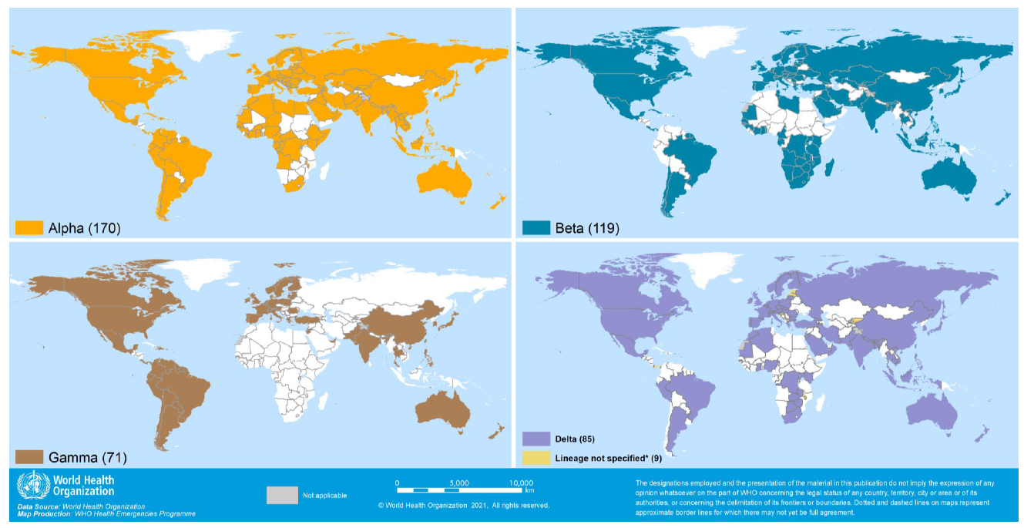
SARS-CoV-2-Varianten weltweit
Virusvarianten-Risikogebiete (Delta): Indien, Nepal, UK, Portugal?, Russland?
Quelle: WHO Sitrep vom 22.06.2021
Notes:
https://www.who.int/emergencies/diseases/novel-coronavirus-2019/situation-reports/

Slide 8
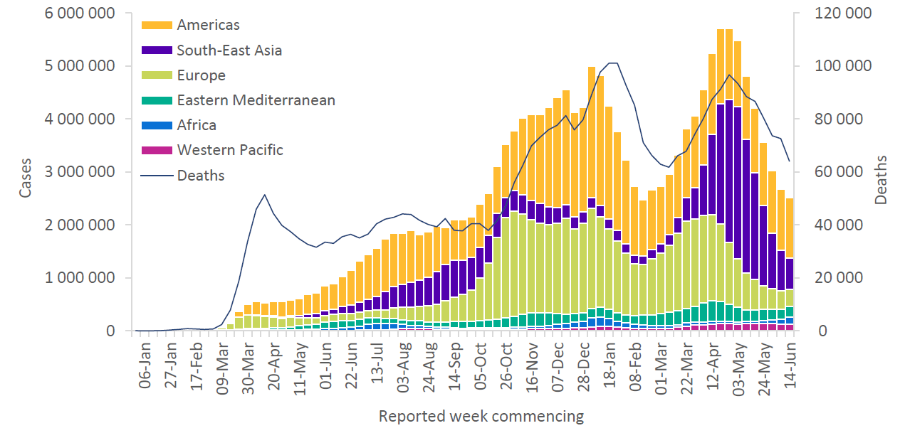
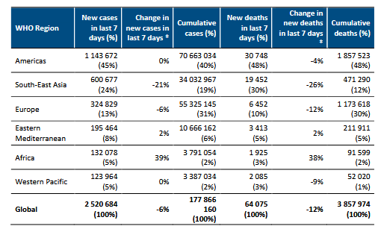
Fall- und Todeszahlen weltweit, WHO SitRep
Kontinent | Fälle 7T % | Todesfälle7T % | Fälle Veränderung % (7T) | Todesfälle Veränderung % (7T)
Afrika | 7,1 | 5,7 | +28,8 | +39,7
Amerika | 44,5 | 52,5 | -3,4 | -3,1
Asien | 36,7 | 32,1 | -8,7 | -38,3
Europa | 11,6 | 9,7 | +8,2 | -4,1
Ozeanien | 0,06 | 0,01 | +54,9 | -20,0
Quelle: WHO 24.06.2021; WHO Sitrep, 22.06.2021

Slide 9
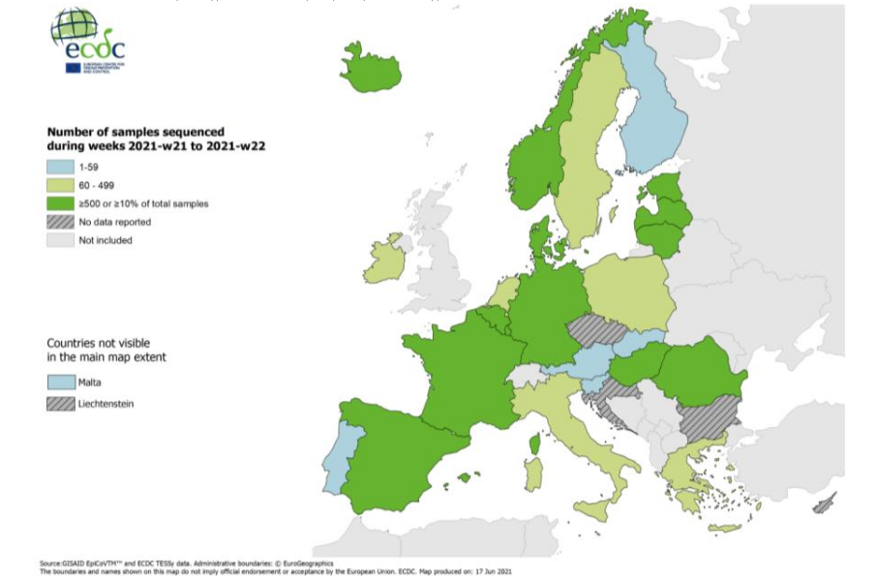
ECDC Threat Assessment, 23.06.2021
Notes:
Quellen:
https://covid19.who.int/
https://coronavirus.data.gov.uk/
https://assets.publishing.service.gov.uk/government/uploads/system/uploads/attachment_data/file/993879/Variants_of_Concern_VOC_Technical_Briefing_15.pdf
https://covid19.sanger.ac.uk/lineages/raw?lineage=B.1.617.2&colorBy=p
Kriterien Öffnung England:
Each stage will be a minimum of five weeks apart. Four conditions must be met at each stage before proceeding to the next one:
The coronavirus vaccine programme continues to go to plan
Vaccines are sufficiently reducing the number of people dying with the virus or needing hospital treatment
Infection rates do not risk a surge in hospital admissions
New coronavirus variants do not fundamentally change the risk of lifting restrictions
(Source: https://www.bbc.com/news/explainers-52530518).

Slide 10
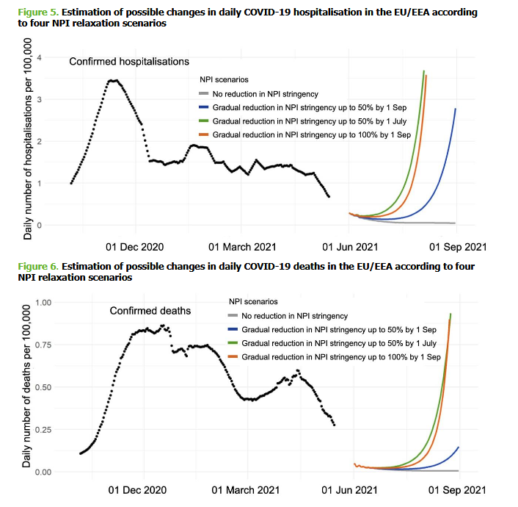
ECDC Threat Assessment, 23.06.2021 Modellierung – Hospitalisierung und Tod
Notes:
Quellen:
https://covid19.who.int/
https://coronavirus.data.gov.uk/
https://assets.publishing.service.gov.uk/government/uploads/system/uploads/attachment_data/file/993879/Variants_of_Concern_VOC_Technical_Briefing_15.pdf
https://covid19.sanger.ac.uk/lineages/raw?lineage=B.1.617.2&colorBy=p
Kriterien Öffnung England:
Each stage will be a minimum of five weeks apart. Four conditions must be met at each stage before proceeding to the next one:
The coronavirus vaccine programme continues to go to plan
Vaccines are sufficiently reducing the number of people dying with the virus or needing hospital treatment
Infection rates do not risk a surge in hospital admissions
New coronavirus variants do not fundamentally change the risk of lifting restrictions
(Source: https://www.bbc.com/news/explainers-52530518).

